Slide 1


Datawarehouse - Trabajo
Bases de datos avanzadas
Curso 2021/2022
Jesús Baltasar Fernández
Carlos Gómez Fernández
Domenico Fasciano

Slide 2

Índice de contenidos
Dataset
Procesos ETL
Análisis
Conclusiones
Diseño

Slide 3
1. Dataset
Adultos condenados anualmente.
Atributos:
Género (hombre, mujer)
Nacionalidad (española, extranjera)
Rango de edad (de 18 a 20 años, de 21 a 25, de 26 a 30… de 71 y más)
Año de la condena (2013-2020)
Cantidad de delitos (1, 2, 3, 4 o más)
Número de condenas
Fuente: INE (Instituto Nacional de Estadística)

Slide 4
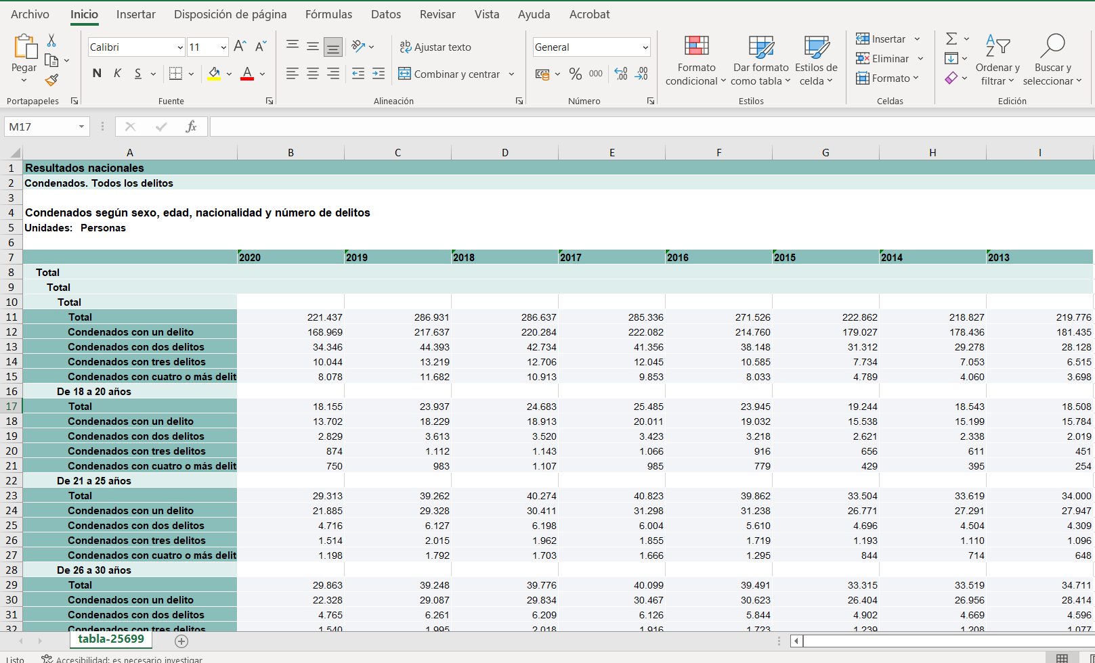
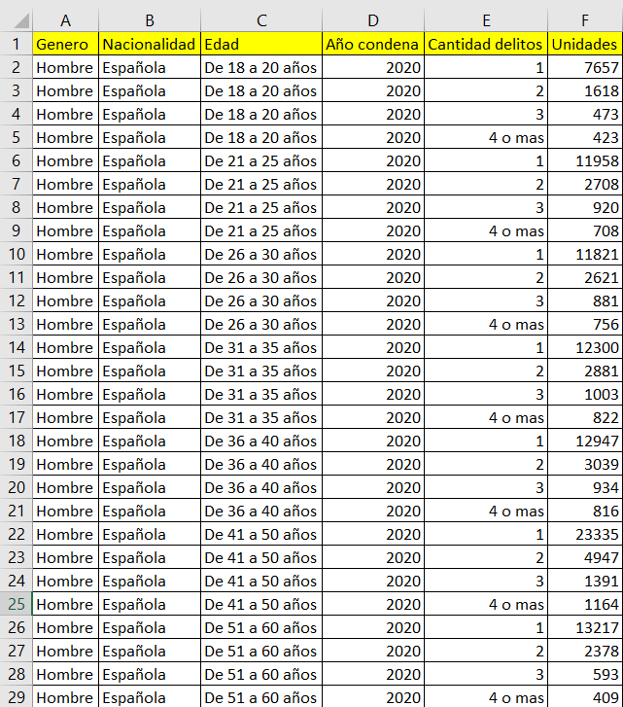
1. Dataset

Slide 5
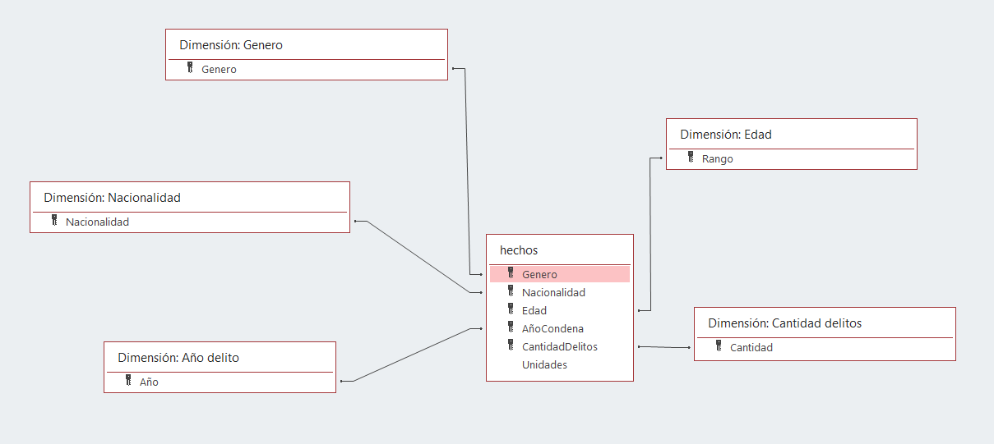
2. Diseño
Diseño en estrella

Slide 6
3. Procesos ETL
Extracción de archivo CSV
Transformación del CSV
Carga en Microsoft Access
Excel redundante
Excel sin redundancia
Excel segmentado

Slide 7



4. Análisis

Slide 8
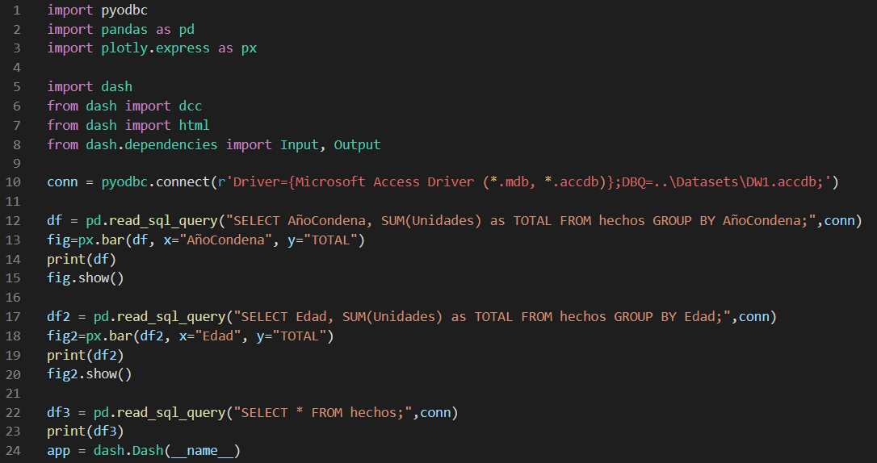
4. Análisis

Slide 9
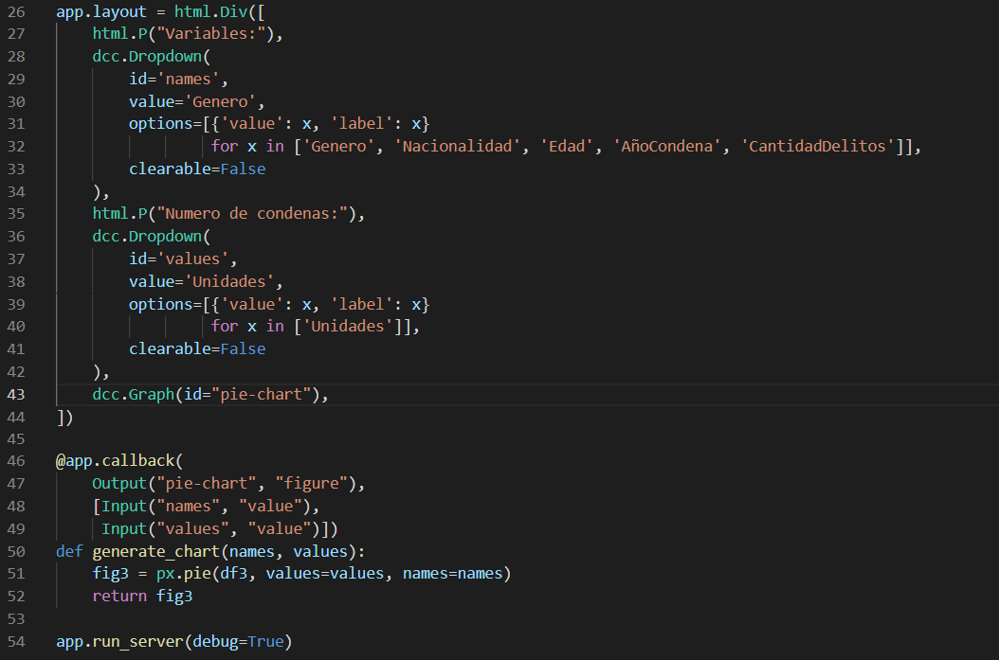
4. Análisis

Slide 10
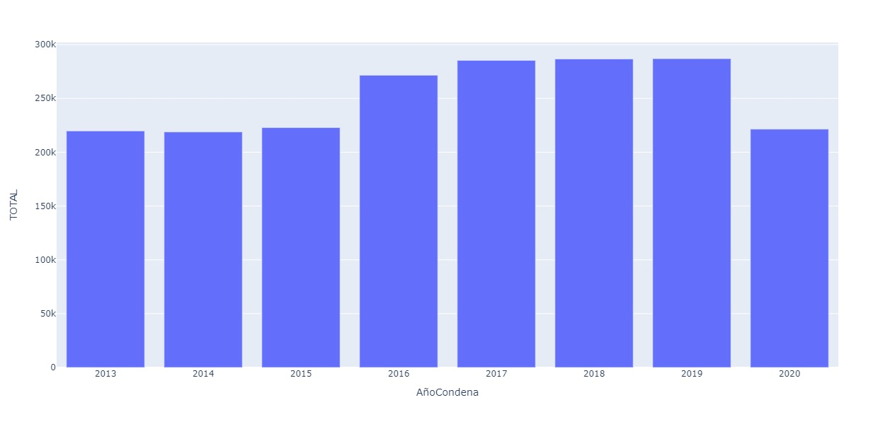
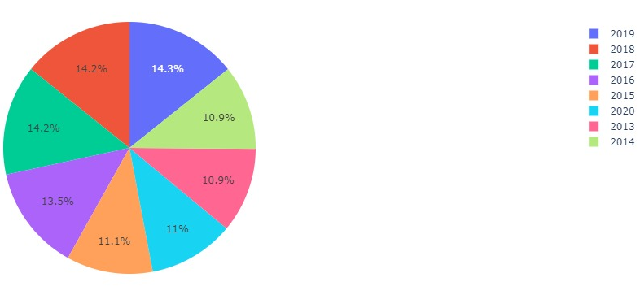
5. Conclusiones
Total de condenas por cada año

Slide 11
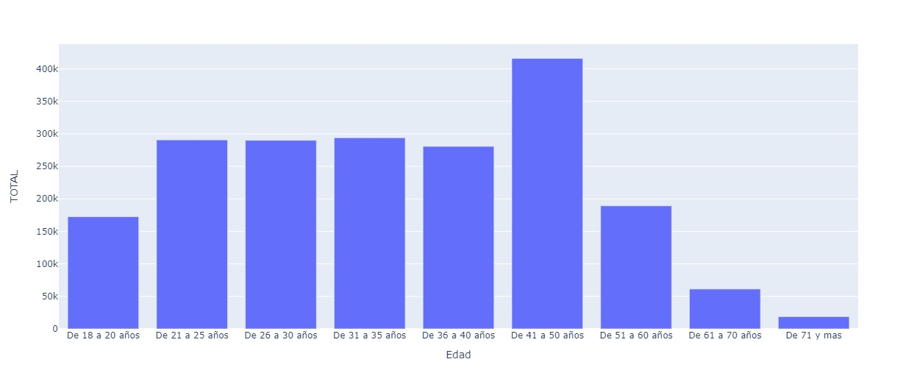
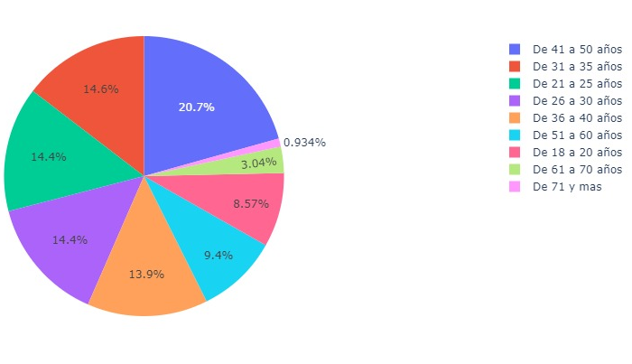
5. Conclusiones
Total de condenas por rango de edad

Slide 12
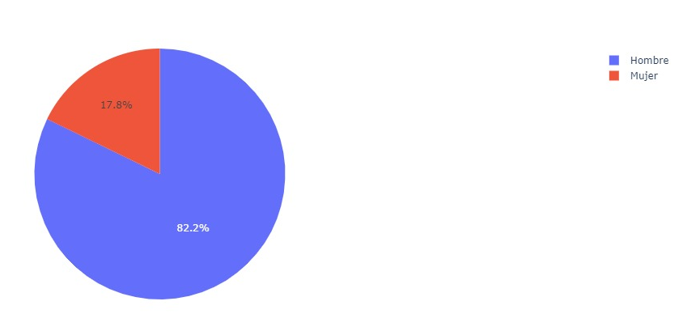
5. Conclusiones
Total de condenas por género

Slide 13
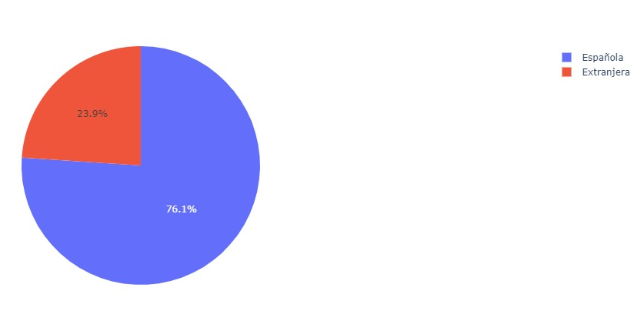
5. Conclusiones
Total de condenas por nacionalidad

Slide 14

5. Conclusiones
Total de condenas según número de delitos cometidos

Slide 15

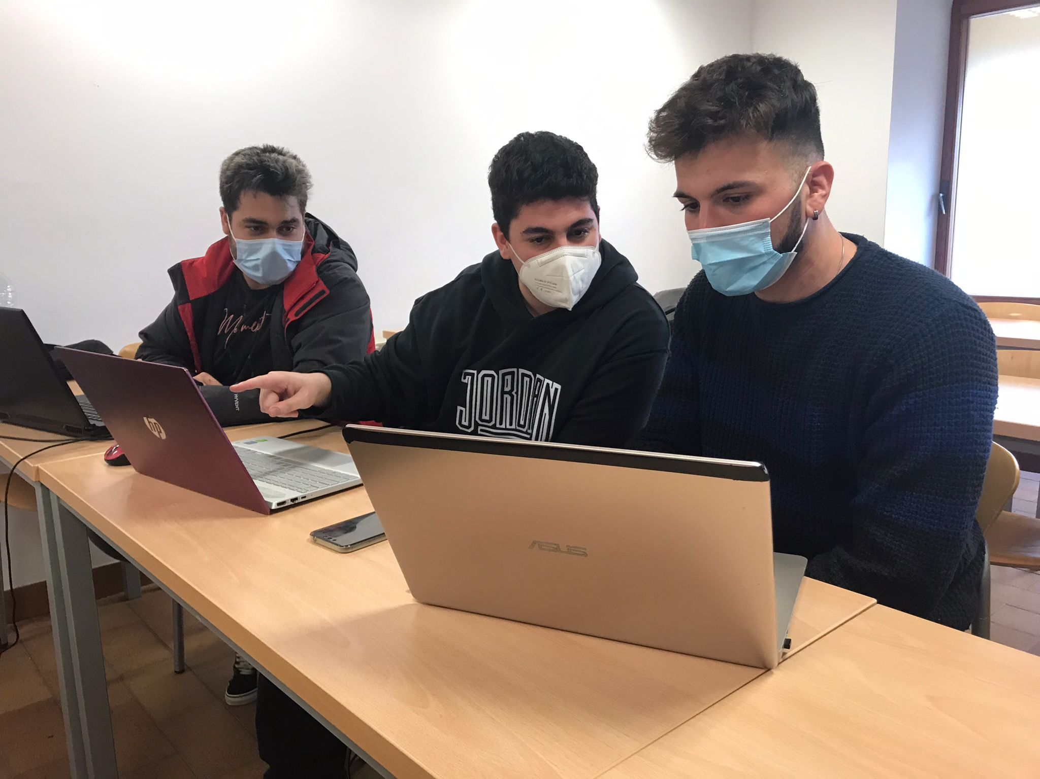
Gracias
Por vuestra atención

